Slide 1
Deliberative polls:
описание квази-эксперимента
Андрей Кожанов
Максим Прудников
НИУ ВШЭ 2013

Slide 2
Краткое описание исследования
При помощи экспериментального исследования планируется изучить динамику ответов на вопросы одной и той же анкеты, на которую будут отвечать респонденты в разный период времени
В качестве респондентов выступают студенты 1 курса факультета социологии НИУ ВШЭ, отобранные случайным образом
Переменные: 1) онлайн/офлайн; 2) групповая/индивидуальная динамика
Динамика\Контекст | Офлайн | Онлайн
Групповая | 25 | 25
Индивидуальная | 25 | 25
n = 100

Slide 3
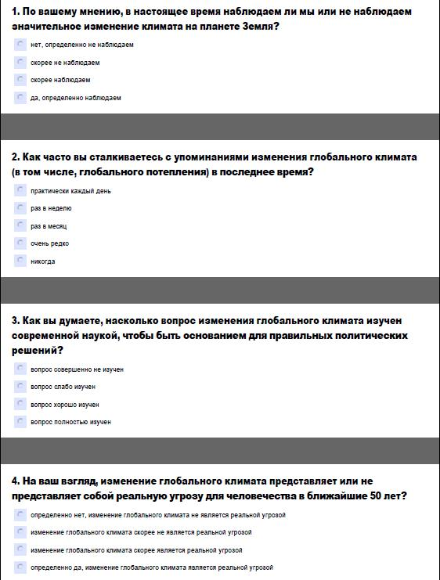
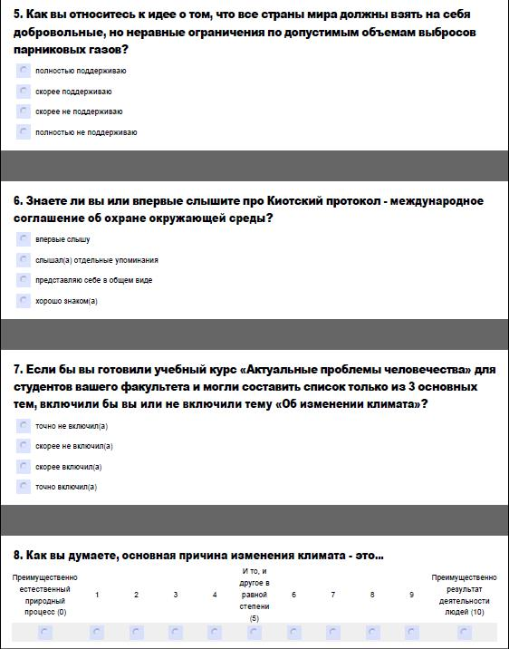
Вопросы анкеты:

Slide 4
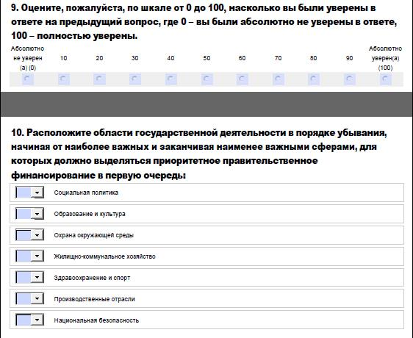
Вопросы анкеты:

Slide 5
Проведение 1-й волны опроса:
Опрос проходит на базе Surveymonkey.
Каждый студент получает на свой корпоративный адрес индивидуальное письмо с собственной уникальной ссылкой для прохождения опроса.
Каждый вопрос выводится отдельно на экран. После ответа нельзя возвращаться к предыдущим вопросам и изменять их.
Этап deliberation:
В любом из 4-х моделей эксперимента будет проходить чтение заранее подготовленного научного текста по теме глобального потепления в зависимости от выбранных переменных.
Проведение 2-й волны опроса:
Вторая волна целиком дублируется по первому варианту. На основании сравнения 2-х результатов опроса планируется выявить изменения в ответах респондентов

Slide 6
СПАСИБО ЗА ВНИМАНИЕ!

